Slide 1
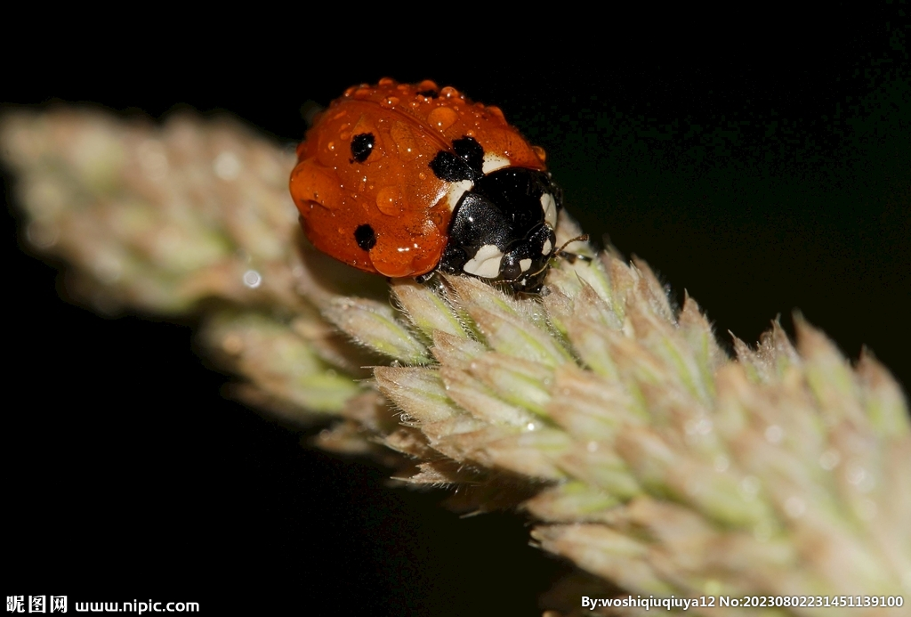
TITLE
——标题
Author et al. | Publication | year
严琴方
2026 年 x 月 x 日
Notes:
大家好，我是严琴方，今天我们分享的是2021年发表在美国昆虫学会年刊上的一篇文章，从本地与外来捕食性瓢虫互作看生物防治与生物多样性的权衡

Slide 2
CATALOG
Introduction
Scientific problem
Methods
Results and discussion
Conclusion
Notes:
下面将从引言、科学问题、研究方法、结果、讨论和总结，五个方面展开

Slide 3
Introduction
123
123
Notes:
外来瓢虫用于生物防治已有一个多世纪。最早有记录的案例是 1874 年将十一斑瓢虫引入新西兰防治蚜虫和粉蚧。左图展示了瓢虫引入项目数量随时间的变化，19世纪50年代达到引入的巅峰期。右图可以看到，北美和欧洲是引入瓢虫最多的地区，主要是为了防治介壳虫和蚜虫。而异色瓢虫由于其极强的控害能力，被广泛引入世界多地，它在发挥控害作用的同时，也深刻地影响着本地瓢虫群落。

Slide 4
Introduction
123
123
Notes:
外来瓢虫用于生物防治已有一个多世纪。最早有记录的案例是 1874 年将十一斑瓢虫引入新西兰防治蚜虫和粉蚧。左图展示了瓢虫引入项目数量随时间的变化，19世纪50年代达到引入的巅峰期。右图可以看到，北美和欧洲是引入瓢虫最多的地区，主要是为了防治介壳虫和蚜虫。而异色瓢虫由于其极强的控害能力，被广泛引入世界多地，它在发挥控害作用的同时，也深刻地影响着本地瓢虫群落。

Slide 5
Introduction
123
123
Notes:
外来瓢虫用于生物防治已有一个多世纪。最早有记录的案例是 1874 年将十一斑瓢虫引入新西兰防治蚜虫和粉蚧。左图展示了瓢虫引入项目数量随时间的变化，19世纪50年代达到引入的巅峰期。右图可以看到，北美和欧洲是引入瓢虫最多的地区，主要是为了防治介壳虫和蚜虫。而异色瓢虫由于其极强的控害能力，被广泛引入世界多地，它在发挥控害作用的同时，也深刻地影响着本地瓢虫群落。

Slide 6
Scientific problem
Q1：
Q2：
Q3：
Notes:
于是，作者提出了三个关键的科学问题：

Slide 7
Methods
Notes:
为了解决这些问题，作者以异色瓢虫和七星瓢虫这两种引入广泛、控害能力强的捕食性瓢虫为研究对象，整合了1997~2020年的文献。其中，重点关注长期野外研究，必须大于三年，同时要有生物多样性、生物防治或种间互作的量化数据。对于实验室或温室研究，仅在与野外研究相关时被纳入。基于筛选出的研究，总结互作机制及研究证据，进一步比较原生区与入侵区的研究，以更好地理解入侵机制。

Slide 8
Results
Q1：
123
123
Notes:
作者得到了以下结果
对于第一个科学问题，作者总结了目前存在的三类假说
共位群内捕食，也就是外来瓢虫捕食本地瓢虫。
在美国密歇根州大豆田的研究中，Gardiner 等人发现，61% 的本地瓢虫卵块遭到捕食；田间异色瓢虫和七星瓢虫数量较多，因此研究者认为它们可能是重要的共位群内捕食者，并认为这种捕食可能导致了本地瓢虫下降。但后续研究发现，蛛和蛞蝓等广食性动物对本地瓢虫卵的捕食率高于异色瓢虫。同时Berg等人2018年的树冠笼罩实验研究发现，在蚜虫猎物充足的条件下，异色瓢虫对本地双斑瓢虫 Adalia bipunctata 的捕食没有造成显著死亡率，这说明共位群内捕食的影响会随猎物数量和实验情境变化。
资源利用型竞争：部分文献认为外来物种丰度的增加会对本地物种带来负面影响，如七星瓢虫的增加 加剧本地幼虫对于食物的竞争 导致成年本地种体型偏小，但也有研究认为并无影响。
而生境压缩，有研究发现七星瓢虫增加后，犹他州苜蓿田中的本地瓢虫和它们的主要猎物豌豆蚜都减少；补充蚜虫后，本地瓢虫会短暂回到苜蓿田。因此作者提出七星瓢虫压低蚜虫数量，可能降低了苜蓿田对本地瓢虫的吸引力和留驻能力。但缅因州的研究没有发现同样模式。

Slide 9
Results
Q2：
123
123
Notes:
作者得到了以下结果
对于第一个科学问题，作者总结了目前存在的三类假说
共位群内捕食，也就是外来瓢虫捕食本地瓢虫。
在美国密歇根州大豆田的研究中，Gardiner 等人发现，61% 的本地瓢虫卵块遭到捕食；田间异色瓢虫和七星瓢虫数量较多，因此研究者认为它们可能是重要的共位群内捕食者，并认为这种捕食可能导致了本地瓢虫下降。但后续研究发现，蛛和蛞蝓等广食性动物对本地瓢虫卵的捕食率高于异色瓢虫。同时Berg等人2018年的树冠笼罩实验研究发现，在蚜虫猎物充足的条件下，异色瓢虫对本地双斑瓢虫 Adalia bipunctata 的捕食没有造成显著死亡率，这说明共位群内捕食的影响会随猎物数量和实验情境变化。
资源利用型竞争：部分文献认为外来物种丰度的增加会对本地物种带来负面影响，如七星瓢虫的增加 加剧本地幼虫对于食物的竞争 导致成年本地种体型偏小，但也有研究认为并无影响。
而生境压缩，有研究发现七星瓢虫增加后，犹他州苜蓿田中的本地瓢虫和它们的主要猎物豌豆蚜都减少；补充蚜虫后，本地瓢虫会短暂回到苜蓿田。因此作者提出七星瓢虫压低蚜虫数量，可能降低了苜蓿田对本地瓢虫的吸引力和留驻能力。但缅因州的研究没有发现同样模式。

Slide 10
Results
Q3：
123
123
Notes:
作者得到了以下结果
对于第一个科学问题，作者总结了目前存在的三类假说
共位群内捕食，也就是外来瓢虫捕食本地瓢虫。
在美国密歇根州大豆田的研究中，Gardiner 等人发现，61% 的本地瓢虫卵块遭到捕食；田间异色瓢虫和七星瓢虫数量较多，因此研究者认为它们可能是重要的共位群内捕食者，并认为这种捕食可能导致了本地瓢虫下降。但后续研究发现，蛛和蛞蝓等广食性动物对本地瓢虫卵的捕食率高于异色瓢虫。同时Berg等人2018年的树冠笼罩实验研究发现，在蚜虫猎物充足的条件下，异色瓢虫对本地双斑瓢虫 Adalia bipunctata 的捕食没有造成显著死亡率，这说明共位群内捕食的影响会随猎物数量和实验情境变化。
资源利用型竞争：部分文献认为外来物种丰度的增加会对本地物种带来负面影响，如七星瓢虫的增加 加剧本地幼虫对于食物的竞争 导致成年本地种体型偏小，但也有研究认为并无影响。
而生境压缩，有研究发现七星瓢虫增加后，犹他州苜蓿田中的本地瓢虫和它们的主要猎物豌豆蚜都减少；补充蚜虫后，本地瓢虫会短暂回到苜蓿田。因此作者提出七星瓢虫压低蚜虫数量，可能降低了苜蓿田对本地瓢虫的吸引力和留驻能力。但缅因州的研究没有发现同样模式。

Slide 11
Results
Q3：
123
123
Notes:
作者得到了以下结果
对于第一个科学问题，作者总结了目前存在的三类假说
共位群内捕食，也就是外来瓢虫捕食本地瓢虫。
在美国密歇根州大豆田的研究中，Gardiner 等人发现，61% 的本地瓢虫卵块遭到捕食；田间异色瓢虫和七星瓢虫数量较多，因此研究者认为它们可能是重要的共位群内捕食者，并认为这种捕食可能导致了本地瓢虫下降。但后续研究发现，蛛和蛞蝓等广食性动物对本地瓢虫卵的捕食率高于异色瓢虫。同时Berg等人2018年的树冠笼罩实验研究发现，在蚜虫猎物充足的条件下，异色瓢虫对本地双斑瓢虫 Adalia bipunctata 的捕食没有造成显著死亡率，这说明共位群内捕食的影响会随猎物数量和实验情境变化。
资源利用型竞争：部分文献认为外来物种丰度的增加会对本地物种带来负面影响，如七星瓢虫的增加 加剧本地幼虫对于食物的竞争 导致成年本地种体型偏小，但也有研究认为并无影响。
而生境压缩，有研究发现七星瓢虫增加后，犹他州苜蓿田中的本地瓢虫和它们的主要猎物豌豆蚜都减少；补充蚜虫后，本地瓢虫会短暂回到苜蓿田。因此作者提出七星瓢虫压低蚜虫数量，可能降低了苜蓿田对本地瓢虫的吸引力和留驻能力。但缅因州的研究没有发现同样模式。

Slide 12
Discussion
123
123
Notes:
在读完这篇综述后，我们发现虽然目前已有一些证据，但是这问题还没有被很好地回答，需要后人更多的探索。
同时这种不完整性也引发了我们的一系列思考与提问，比如我们好奇，异色瓢虫在入侵区表现出的繁殖、发育和存活优势，主要来自遗传差异、表型可塑性，还是二者共同作用？异色瓢虫与本地瓢虫之间，集团内捕食和资源利用型竞争分别在什么条件下更重要？等等。由于这篇综述包含的文献止步于2021年，我们希望通过查找近年的文献，看看是否能回答作者以及我们的问题。

Slide 13
Discussion
123
123
Notes:
于是我们在web of science core collection中检索文献，筛选了1999至今的2807篇研究文章或综述，可以看到在2020年以前，瓢虫入侵以及生物防治这一主题是非常热门的，发文量持续上升，但是近年来发文量变化比较平缓。

Slide 14
Conclusions
外来瓢虫会改变本地群落，但对害虫控制的净影响因生态系统而异。
亚洲原生区瓢虫的共存机制及其与入侵区的差异仍不清楚，亟需开展原生区—入侵区比较研究。
结合长期野外监测、分子遗传和种群模型有助于更好理解瓢虫的共存机制。
Notes:
外来瓢虫会改变本地群落，但对害虫控制的净影响因生态系统而异；需同步评估瓢虫群落、害虫数量与防控效果。
亚洲原生区瓢虫的共存机制及其与入侵区的差异仍不清楚，亟需开展原生区—入侵区比较研究。
未来应结合长期野外监测、分子遗传和种群模型，解析瓢虫群落变化及其对生物多样性和生防功能的共同影响。

Slide 15

Thanks everyone！

